Slide 1

Facultatea de Matematica si Informatica Universitatea din Bucuresti
Programare orientata pe obiecte
- suport de curs -
Dobrovat Anca - Madalina
An universitar 2019 – 2020
Semestrul II
Seria 13
Curs 1
19/02/2020
‹#›
Notes:
‹#›
‹#›

Slide 2
Facultatea de Matematica si Informatica Universitatea din Bucuresti
Generalitati despre curs
1. Curs - miercuri, orele 12-14, Amf. Titeica
2. Laborator - in fiecare saptamana
3. Seminar - o data la 2 saptamani
4. Prezenta la curs/seminar: nu e obligatorie!
Laborator - OBLIGATORIU
•Examen: 9 iunie 2020 cu seria 14
‹#›
Notes:
‹#›
‹#›

Slide 3
Facultatea de Matematica si Informatica Universitatea din Bucuresti
Agenda cursului
Regulamente UB si FMI
2. Utilitatea cursului de Programare Orientata pe Obiecte
3. Prezentarea disciplinei
4. Primul curs
‹#›
Notes:
‹#›
‹#›

Slide 4
Facultatea de Matematica si Informatica Universitatea din Bucuresti
Agenda cursului
Regulamente UB si FMI
2. Utilitatea cursului de Programare Orientata pe Obiecte
3. Prezentarea disciplinei
4. Primul curs
‹#›
Notes:
‹#›
‹#›

Slide 5
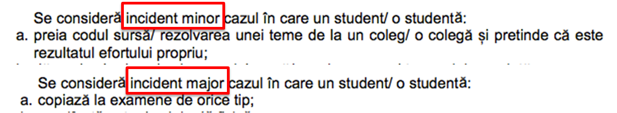
Facultatea de Matematica si Informatica Universitatea din Bucuresti
1. Regulamente UB si FMI
Lucruri bine de stiut de studenti:
regulament privind activitatea studenților la UB: https://www.unibuc.ro/wp-content/uploads/sites/7/2018/07/Regulament-privind-activitatea-profesionala-a-studentilor-2018.pdf
regulament de etică și profesionalism la FMI:
http://fmi.unibuc.ro/ro/pdf/2015/consiliu/Regulament_etica_FMI.pdf
3 incidente minore = un incident major = exmatriculare
‹#›
Notes:
‹#›
‹#›

Slide 6
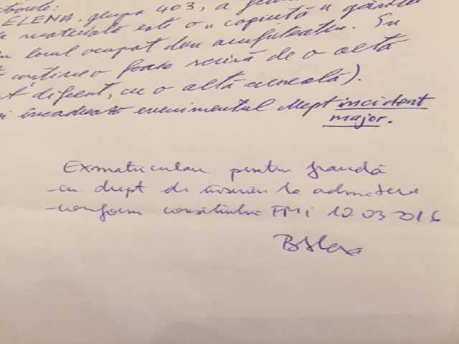
Facultatea de Matematica si Informatica Universitatea din Bucuresti
1. Regulamente UB si FMI
Lucruri bine de stiut de studenti:
Cazuri
‹#›
Notes:
‹#›
‹#›

Slide 7
Facultatea de Matematica si Informatica Universitatea din Bucuresti
Agenda cursului
1. Regulamente UB si FMI
2. Utilitatea cursului de Programare Orientata pe Obiecte
3. Prezentarea disciplinei
4. Primul curs
‹#›
Notes:
‹#›
‹#›

Slide 8
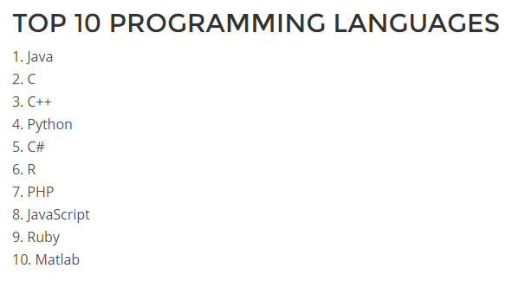
Facultatea de Matematica si Informatica Universitatea din Bucuresti
2. Utilitatea cursului de Programare Orientata pe Obiecte
Sursa: https://relus.com/top-10-programming-languages-to-learn-in-2016/
Orientate Obiect
THE IEEE SPECTRUM SURVEY
‹#›
Notes:
‹#›
‹#›

Slide 9
Facultatea de Matematica si Informatica Universitatea din Bucuresti
2. Utilitatea cursului de Programare Orientata pe Obiecte
Paradigme de programare → Stil fundamental de a programa
Dicteaza:
Cum se reprezinta datele problemei (variabile, functii, obiecte, fapte, constrangeri etc)
Cum se prelucreaza reprezentarea (atribuiri, evaluari, fire de executie, continuari, fluxuri etc)
Favorizeaza un set de concepte si tehnici de programare
Influenteaza felul in care sunt ganditi algoritmii de rezolvare a problemelor
Limbaje – in general multiparadigma (ex: Python – imperativ, functional, orientat pe obiecte)
‹#›
Notes:
‹#›
‹#›

Slide 10
Facultatea de Matematica si Informatica Universitatea din Bucuresti
Agenda cursului
Regulamente UB si FMI
Utilitatea cursului de Programare Orientata pe Obiecte
Prezentarea disciplinei
3.1 Obiectivele discipinei
3.2 Programa cursului
3.3 Bibliografie
3.4 Regulament de notare si evaluare
4. Primul curs
‹#›
Notes:
‹#›
‹#›

Slide 11
Facultatea de Matematica si Informatica Universitatea din Bucuresti
3. Prezentarea disciplinei
3.1 Obiectivele disciplinei
Curs de programare OO
Ofera o baza de pornire pentru alte cursuri
Obiectivul general al disciplinei:
Formarea unei imagini generale, preliminare, despre programarea orientată pe obiecte (POO).
Obiective specifice:
1. Înțelegerea fundamentelor paradigmei programarii orientate pe obiecte;
2. Înțelegerea conceptelor de clasă, interfață, moștenire, polimorfism;
3. Familiarizarea cu şabloanele de proiectare;
4. Dezvoltarea de aplicații de complexitate medie respectând principiile de dezvoltare ale POO;
5. Deprinderea cu noile facilităţi oferite de limbajul C++.
‹#›
Notes:
‹#›
‹#›

Slide 12
Facultatea de Matematica si Informatica Universitatea din Bucuresti
3. Prezentarea disciplinei
3.2 Programa cursului
Principiile programarii orientate pe obiecte
Proiectarea ascendenta a claselor. Incapsularea datelor in C++
Supraincarcarea functiilor si operatorilor in C++
Proiectarea descendenta a claselor. Mostenirea in C++
Constructori si destructori in C++
Modificatori de protectie in C++. Conversia datelor in C++
Mostenirea multipla si virtuala in C++
Membrii constanti si statici ai unei clase in C++
Parametrizarea datelor. Sabloane in C++. Clase generice
Parametrizarea metodelor (polimorfism). Functii virtuale in C++. Clase abstracte
Controlul tipului in timpul rularii programului in C++
Tratarea exceptiilor in C++
Recapitulare, concluzii
Tratarea subiectelor de examen
‹#›
Notes:
‹#›
‹#›

Slide 13
Facultatea de Matematica si Informatica Universitatea din Bucuresti
3. Prezentarea disciplinei
3.2 Programa cursului
1. Prezentarea disciplinei.
1.1 Principiile programării orientate pe obiecte.
1.2. Caracteristici.
1.3. Programa cursului, obiective, desfăşurare, examinare, bibliografie.
2. Recapitulare limbaj C (procedural) și introducerea în programarea orientată pe obiecte.
2.1 Funcții, transferul parametrilor, pointeri.
2.2 Deosebiri între C și C++.
2.3 Supradefinirea funcțiilor, Operații de intrare/ieșire, Tipul referință, Funcții în structuri.
‹#›
Notes:
‹#›
‹#›

Slide 14
Facultatea de Matematica si Informatica Universitatea din Bucuresti
3. Prezentarea disciplinei
3.2 Programa cursului
3. Proiectarea ascendenta a claselor. Incapsularea datelor in C++.
3.1 Conceptele de clasa și obiect. Structura unei clase.
3.2 Constructorii și destructorul unei clase.
3.3 Metode de acces la membrii unei clase, pointerul this. Modificatori de acces în C++.
3.4 Declararea și implementarea metodelor în clasă și în afara clasei.
4. Supraîncărcarea funcțiilor și operatorilor în C++.
4.1 Clase și funcții friend.
4.2 Supraîncărcarea funcțiilor.
4.3 Supraîncărcarea operatorilor cu funcții friend.
4.4 Supraîncărcarea operatorilor cu funcții membru.
4.5 Observații.
‹#›
Notes:
‹#›
‹#›

Slide 15
Facultatea de Matematica si Informatica Universitatea din Bucuresti
3. Prezentarea disciplinei
3.2 Programa cursului
5. Conversia datelor în C++.
5.1 Conversii între diferite tipuri de obiecte (operatorul cast, operatorul= și constructor de copiere).
5.2 Membrii constanți și statici ai unei clase in C++.
5.3 Modificatorul const, obiecte constante, pointeri constanți la obiecte și pointeri la obiecte constante.
6. Tratarea excepțiilor in C++.
7. Proiectarea descendenta a claselor. Mostenirea in C++.
7.1 Controlul accesului la clasa de bază.
7.2 Constructori, destructori şi moştenire.
7.3 Redefinirea membrilor unei clase de bază într-o clasa derivată.
7.4. Declaraţii de acces.
‹#›
Notes:
‹#›
‹#›

Slide 16
Facultatea de Matematica si Informatica Universitatea din Bucuresti
3. Prezentarea disciplinei
3.2 Programa cursului
8. Funcții virtuale în C++.
8.1 Parametrizarea metodelor (polimorfism la executie).
8.2 Funcții virtuale în C++. Clase abstracte.
8.3 Destructori virtuali.
9. Mostenirea multiplă şi virtuală în C++
9.1 Moştenirea din clase de bază multiple.
9.2 Exemple, observaţii.
10. Controlul tipului în timpul rulării programului în C++.
10.1 Mecanisme de tip RTTI (Run Time Type Identification).
10.2 Moştenire multiplă şi identificatori de tip (dynamic_cast, typeid).
‹#›
Notes:
‹#›
‹#›

Slide 17
Facultatea de Matematica si Informatica Universitatea din Bucuresti
3. Prezentarea disciplinei
3.2 Programa cursului
11. Parametrizarea datelor. Şabloane în C++. Clase generice
11.1 Funcții şi clase Template: Definiţii, Exemple, Implementare.
11.2 Clase Template derivate.
11.3 Specializare.
12. Biblioteca Standard Template Library - STL
12.1 Containere, iteratori şi algoritmi.
12.2 Clasele string, set, map / multimap, list, vector, etc.
‹#›
Notes:
‹#›
‹#›

Slide 18
Facultatea de Matematica si Informatica Universitatea din Bucuresti
3. Prezentarea disciplinei
3.2 Programa cursului
13. Şabloane de proiectare (Design Pattern)
13.1 Definiţie şi clasificare.
13.2 Exemple de şabloane de proiectare (Singleton, Abstract Object Factory).
14. Recapitulare, concluzii, tratarea subiectelor de examen.
‹#›
Notes:
‹#›
‹#›

Slide 19
Facultatea de Matematica si Informatica Universitatea din Bucuresti
3. Prezentarea disciplinei
3.3 Bibliografie
1. Herbert Schildt. C++ manual complet. Ed.Teora, Bucuresti, 1997 (si urmatoarele).
2. Bruce Eckel. Thinking in C++ (2nd edition). Volume 1: Introduction to Standard C++. Prentice Hall, 2000.
3. Bruce Eckel, Chuck Allison. Thinking in C++ (2nd edition). Volume 2: Practical Programming. Prentice Hall, 2003.
(Obs: cartile se pot descarca in format electronic, gratuit si legal de la adresa http://mindview.net/Books/TICPP/ThinkingInCPP2e.html)
4. Bjarne Stroustrup: The C++ Programming Language, Adisson-Wesley, 3nd edition, 1997.
5. Erich Gamma, Richard Helm, Ralph Johnson, John Vlissides: Design Patterns. Elements of Reusable Object-Oriented Software. Addison-Wesley, 1995.
‹#›
Notes:
‹#›
‹#›

Slide 20
Facultatea de Matematica si Informatica Universitatea din Bucuresti
3. Prezentarea disciplinei
3.4 Regulament de notare si evaluare
Curs si laborator: fiecare cu 2 ore pe săptămâna.
Seminar: 1 ora pe saptamana.
Disciplina: semestrul I, avand o durata de desfasurare de 14 săptămâni.
Materia este de nivel elementar mediu si se bazeaza pe cunostintele dobandite la cursul de Programare procedurala (Programarea calculatoarelor) din anul I.
Limbajul de programare folosit la curs si la laborator este C++.
‹#›
Notes:
‹#›
‹#›

Slide 21
Facultatea de Matematica si Informatica Universitatea din Bucuresti
3. Prezentarea disciplinei
3.4 Regulament de notare si evaluare
Programa disciplinei este impartita in 14 cursuri.
Evaluarea studentilor se face cumulativ prin:
3 lucrari practice (proiecte)
Test practic
Test scris
Toate cele 3 probe de evaluare sunt obligatorii.
Conditiile de promovare enuntate mai sus se pastreaza la oricare din examenele restante ulteriore aferente acestui curs.
‹#›
Notes:
‹#›
‹#›

Slide 22
Facultatea de Matematica si Informatica Universitatea din Bucuresti
3. Prezentarea disciplinei
3.4 Regulament de notare si evaluare
Regulamentul de laborator este orientativ. Fiecare tutore de laborator are dreptul sa-l adapteze cerintelor grupelor sale!
Cele 3 lucrari practice se realizeaza si se noteaza in cadrul laboratorului, dupa urmatorul program:
Saptamana 1: Test de evaluare a nivelului de intrare.
Saptamana 2: Atribuirea temelor pentru LP1.
Saptamana 3: Consultatii pentru LP1.
Saptamana 4: Predare LP1. Termen predare LP1: TBA.
Saptamana 5: Evaluarea LP1.
Saptamana 6: Atribuirea temelor pentru LP2.
Saptamana 7: Consultatii pentru LP2.
Saptamana 8: Predarea LP2. Termen predare LP2: TBA.
Saptamana 9: Evaluarea LP2.
Saptamana 10: Atribuirea temelor pentru LP3.
Saptamana 11: Consultatii pentru LP3.
Saptamana 12: Predarea LP3. Termen predare LP3: TBA.
Saptamana 13: Evaluarea LP3.
Saptamana 13/14: Test practic de laborator.
Prezenta la laborator in saptamanile 1, 2, 5, 6, 9, 10, 13, 14 pentru atribuirea si evaluarea lucrarilor practice si pentru sustinerea testului practic este obligatorie.
‹#›
Notes:
‹#›
‹#›

Slide 23
Facultatea de Matematica si Informatica Universitatea din Bucuresti
3. Prezentarea disciplinei
3.4 Regulament de notare si evaluare
Regulamentul de laborator este orientativ. Fiecare tutore de laborator are dreptul sa-l adapteze cerintelor grupelor sale!
Consultatiile de laborator se desfasoara pe baza intrebarilor studentilor.
Prezenta la laborator in saptamanile 3, 4, 7, 8, 11, 12 pentru consultatii este recomandata, dar facultativa.
Lucrarile practice se realizeaza individual.
Notarea fiecarei lucrari practice se va face cu note de la 1 la 10.
Atribuirea temelor pentru lucrarile practice se face prin prezentarea la laborator in saptamana precizata mai sus sau in oricare din urmatoarele 2 saptamani. Indiferent de data la care un student se prezinta pentru a primi tema pentru una dintre lucrarile practice, termenul de predare a acesteia ramane cel precizat in regulament. In consecinta, tema pentru o lucrare practica nu mai poate fi preluata dupa expirarea termenului ei de predare.
‹#›
Notes:
‹#›
‹#›

Slide 24
Facultatea de Matematica si Informatica Universitatea din Bucuresti
3. Prezentarea disciplinei
3.4 Regulament de notare si evaluare
Regulamentul de laborator este orientativ. Fiecare tutore de laborator are dreptul sa-l adapteze cerintelor grupelor sale!
Predarea lucrarilor practice se face la adresa indicata de tutorele de laborator, inainte de termenele limita de predare, indicate mai sus pentru fiecare LP.
Dupa expirarea termenelor respective, lucrarea practica se mai poate trimite prin email pentru o perioada de gratie de 2 zile (48 de ore).
Pentru fiecare zi partiala de intarziere se vor scadea 2 puncte din nota atribuita pe lucrare.
Dupa expirarea termenului de gratie, lucrarea nu va mai fi acceptata si va fi notata cu 1.
‹#›
Notes:
‹#›
‹#›

Slide 25
Facultatea de Matematica si Informatica Universitatea din Bucuresti
3. Prezentarea disciplinei
3.4 Regulament de notare si evaluare
Nota laborator = medie aritmetica a celor 3 note obtinute pe proiecte.
Pentru evidentierea unor lucrari practice, tutorele de laborator poate acorda un bonus de pana la 2 puncte la nota pe proiecte astfel calculata.
Studentii care nu obtin cel putin nota 5 pentru activitatea pe proiecte nu pot intra in examen si vor trebui sa refaca aceasta activitate, inainte de prezentarea la restanta.
‹#›
Notes:
‹#›
‹#›

Slide 26
Facultatea de Matematica si Informatica Universitatea din Bucuresti
3. Prezentarea disciplinei
3.4 Regulament de notare si evaluare
Testul practic (Colocviu) - in saptamana 14
Consta dintr-un program care trebuie realizat individual intr-un timp limitat (90 de minute) si va avea un nivel mediu.
Notare: de la 1 la 10, conform unui barem anuntat odata cu cerintele.
Testul practic este obligatoriu.
Studentii care nu obtin cel putin nota 5 la testul practic de laborator nu pot intra in examen si vor trebui sa il dea din nou, inainte de prezentarea la restanta.
‹#›
Notes:
‹#›
‹#›

Slide 27
Facultatea de Matematica si Informatica Universitatea din Bucuresti
3. Prezentarea disciplinei
3.4 Regulament de notare si evaluare
Testul scris:
Consta dintr-un set de 18 intrebari
6 intrebari de teorie
12 intrebari practice.
Notarea testului scris se va face cu o nota de la 1 la 10 (1 punct din oficiu si cate 0,5 puncte pentru fiecare raspuns corect la cele 18 intrebari).
Studentii nu pot lua examenul decat daca obtin cel putin nota 5 la testul scris.
‹#›
Notes:
‹#›
‹#›

Slide 28
Facultatea de Matematica si Informatica Universitatea din Bucuresti
3. Prezentarea disciplinei
3.4 Regulament de notare si evaluare
Examenul se considera luat daca studentul respectiv a obtinut cel putin nota 5 la fiecare dintre cele 3 evaluari (activitatea practica din timpul semestrului, testul practic de laborator si testul scris).
In aceasta situatie, nota finala a fiecarui student se calculeaza ca medie ponderata intre notele obtinute la cele 3 evaluari, ponderile cu care cele 3 note intra in medie fiind:
25% - nota pe lucrarile practice (proiecte)
25% - nota la testul practic
50% - nota la testul scris
Seminar - maxim 1p care se adauga la nota de la testul scris, daca si numai daca, nota de la testul scris >=5.
‹#›
Notes:
‹#›
‹#›

Slide 29
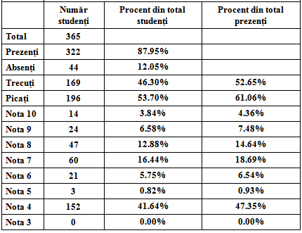
Facultatea de Matematica si Informatica Universitatea din Bucuresti
Statistici 2018 - 2019
‹#›
Notes:
‹#›
‹#›

Slide 30
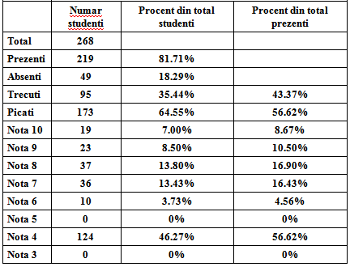
Facultatea de Matematica si Informatica Universitatea din Bucuresti
Statistici 2015 - 2016
‹#›
Notes:
‹#›
‹#›

Slide 31
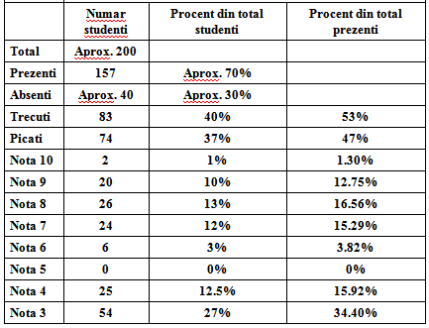
Facultatea de Matematica si Informatica Universitatea din Bucuresti
Statistici 2009 - 2010
‹#›
Notes:
‹#›
‹#›

Slide 32
Facultatea de Matematica si Informatica Universitatea din Bucuresti
Agenda cursului
Regulamente UB si FMI
Utilitatea cursului de Programare Orientata pe Obiecte
Prezentarea disciplinei
Primul curs
4.1 Completări aduse de limbajul C++ faţă de limbajul C
4.2 Principiile programarii orientate pe obiecte
‹#›
Notes:
‹#›
‹#›

Slide 33
Facultatea de Matematica si Informatica Universitatea din Bucuresti
4. Curs 1
4.1 Completări aduse de limbajul C++ faţă de limbajul C
Intrări şi ieşiri
Limbajul C++ furnizează obiectele cin şi cout, în plus faţă de funcţiile scanf şi printf din limbajul C. Pe lângă alte avantaje, obiectele cin şi cout nu necesită specificarea formatelor.
// operator este o functie care are ca nume un simbol (sau mai multe simboluri)
int main()
{int x,y,z;
cin >>x; // operatorul >>(cin,x) care intoarce fluxul (prin referinta ) cin din care s-a extras data x
cin>>y>>z; //este de fapt >>(>>(cin,y), z)
cout<<x; // operatorul <<(cout, x ) -intoarce fluxul cout (prin referinta) in care s-a inserat x
cout<<y<<z; // este de fapt <<(<<(cout,y),z) -afiseaza y si z
‹#›
Notes:
‹#›
‹#›

Slide 34
Facultatea de Matematica si Informatica Universitatea din Bucuresti
4. Curs 1
4.1 Completări aduse de limbajul C++ faţă de limbajul C
Supraîncărcarea funcţiilor (un caz de Polimorfism la compilare)
Limbajul C++ permite utilizarea mai multor funcţii care au acelaşi nume, caracteristică numită supraîncărcarea funcţiilor. Identificarea lor se face prin numărul de parametri şi tipul lor.
Exemplu:
void afis (int a)
{
cout<<”int”<<a;
}
void afis (char a)
{
cout<<”char”<<a;
}
‹#›
Notes:
‹#›
‹#›

Slide 35
Facultatea de Matematica si Informatica Universitatea din Bucuresti
4. Curs 1
4.1 Completări aduse de limbajul C++ faţă de limbajul C
Funcţii cu valori implicite
Într-o funcţie se pot declara valori implicite pentru unul sau mai mulţi parametri. Atunci când este apelată funcţia, se poate omite specificarea valorii pentru acei parametri formali care au declarate valori implicite.
Valorile implicite se specifică o singură dată în definiţie (de obicei în prototip).
Argumentele cu valori implicite trebuie să fie amplasate la sfârşitul listei.
Exemplu:
void Adunare (int a=5, double b = 10) { ... ; }
...
Adunare (); // <=> Adunare (5, 10);
Adunare (1); // <=> Adunare (1, 10);
Adunare (1, 4); // <=> Adunare (1, 4);
‹#›
Notes:
‹#›
‹#›

Slide 36
Facultatea de Matematica si Informatica Universitatea din Bucuresti
4. Curs 1
4.1 Completări aduse de limbajul C++ faţă de limbajul C
Alocare dinamica
int *pi;
pi=new int;
delete pi; // elibereaza zona adresata de pi -o considera neocupata
pi=new int(2);// aloca zona si initializeaza zona cu valoarea 2
pi=new int[2]; // aloca un vector de 2 elemente de tip intreg
delete [ ] pi; //elibereaza intreg vectorul
//-pentru new se foloseste delete
//- pentru new [ ] se foloseste delete [ ]
‹#›
Notes:
‹#›
‹#›

Slide 37
Facultatea de Matematica si Informatica Universitatea din Bucuresti
4. Curs 1
4.1 Completări aduse de limbajul C++ faţă de limbajul C
Tipul referinta
int i;
int *pi,j;
int & ri=i; //ri este alt nume pentru variabila i
pi=&i; // pi este adresa variabilei i
*pi=3; //in zona adresata de pi se pune valoarea 3
O referinţă este un alt nume al unui obiect (variabila).
Pentru a putea fi folosită, o referinţă trebuie iniţializată in momentul declararii, devenind un alias (un alt nume) al obiectului cu care a fost iniţializată.
‹#›
Notes:
‹#›
‹#›

Slide 38
Facultatea de Matematica si Informatica Universitatea din Bucuresti
4. Curs 1
4.1 Completări aduse de limbajul C++ faţă de limbajul C
Tipul referinta
Restrictii pentru referinte:
o referinta trebuie să fie initializata când este definita, dacă nu este membra a unei clase, un parametru de functie sau o valoare returnata;
nu se poate referi o alta referinta;
nu se poate crea un pointer către o referinta;
referintele nule sunt interzise.
‹#›
Notes:
‹#›
‹#›

Slide 39
Facultatea de Matematica si Informatica Universitatea din Bucuresti
4. Curs 1
4.1 Completări aduse de limbajul C++ faţă de limbajul C
Transmiterea parametrilor
void f(int a, int *b, int &c)
{
a++; // modificarile facute asupra variabilei a nu modifica parametrul actual x;
(*b)++; // se modifica variabila adresata de pi deci parametrul actual y
c++; // modifica parametrul actual z; pentru c nu se rezerva zona noua de memorie
}
int main()
{ int x,y,z;
x=y=z=0;
f(x,&y,z) ;
}
‹#›
Notes:
‹#›
‹#›

Slide 40
Facultatea de Matematica si Informatica Universitatea din Bucuresti
4. Curs 1
4.2 Principiile programarii orientate pe obiecte
Principalele concepte (caracteristici) ale POO sunt:
ObiecteObiecte
Clase
Mostenire
Ascunderea informatiei
Polimorfism
Sabloane
‹#›
Notes:
‹#›
‹#›

Slide 41
Facultatea de Matematica si Informatica Universitatea din Bucuresti
4. Curs 1
4.2 Principiile programarii orientate pe obiecte
O clasa defineste atribute si metode.
class X{
//date membre
//functii membre
};
•mentioneaza proprietatile generale ale obiectelor din clasa respectiva
•clasele nu se pot “rula”
•folositaore la encapsulare (ascunderea informatiei)
•reutilizare de cod: mostenire
‹#›
Notes:
‹#›
‹#›

Slide 42
Facultatea de Matematica si Informatica Universitatea din Bucuresti
4. Curs 1
4.2 Principiile programarii orientate pe obiecte
Un obiect este o instanta a unei clase care are o anumita stare (reprezentata prin valoare) si are un comportament (reprezentat prin functii) la un anumit moment de timp.
•au stare si actiuni (metode/functii)
•au interfata (actiuni) si o parte ascunsa (starea)
•Sunt grupate in clase, obiecte cu aceleasi proprietati
Un program orientat obiect este o colectie de obiecte care interactioneaza unul cu celalalt prin mesaje (aplicand o metoda).
‹#›
Notes:
‹#›
‹#›

Slide 43
Facultatea de Matematica si Informatica Universitatea din Bucuresti
4. Curs 1
4.2 Principiile programarii orientate pe obiecte
Principalele concepte (caracteristici) ale POO sunt:
Incapsularea – contopirea datelor cu codul (metode de prelucrare si acces la date) în clase, ducând la o localizare mai bună a erorilor şi la modularizarea problemei de rezolvat;
Moştenirea - posibilitatea de a extinde o clasa prin adaugarea de noi functionalitati;
•multe obiecte au proprietati similare
•reutilizare de cod
‹#›
Notes:
‹#›
‹#›

Slide 44
Facultatea de Matematica si Informatica Universitatea din Bucuresti
4. Curs 1
4.2 Principiile programarii orientate pe obiecte
Principalele concepte (caracteristici) ale POO sunt:
Ascunderea informatiei
foarte importanta
public, protected, private
Avem acces? | public | protected | private
Aceeasi clasa | da | da | da
Clase derivate | da | da | nu
Alte clase | da | nu | nu
‹#›
Notes:
‹#›
‹#›

Slide 45
Facultatea de Matematica si Informatica Universitatea din Bucuresti
4. Curs 1
4.2 Principiile programarii orientate pe obiecte
Principalele concepte (caracteristici) ale POO sunt:
Polimorfismul (la executie – discutii mai ample mai tarziu) – într-o ierarhie de clase obtinuta prin mostenire, o metodă poate avea implementari diferite la nivele diferite in acea ierarhie;
Sabloane
•cod mai sigur/reutilizare de cod
•putem implementa lista inlantuita de
–intregi
–caractere
–float
–obiecte
‹#›
Notes:
‹#›
‹#›

Slide 46
Facultatea de Matematica si Informatica Universitatea din Bucuresti
Perspective
1. Se vor discuta directiile principale ale cursului, feedback-ul studentilor fiind hotarator in acest aspect
- intelegerea notiunilor
- intrebari si sugestii
2. Cursul 2:
- Introducere in OOP. Clase. Obiecte
‹#›
Notes:
‹#›
‹#›

